Slide 1
中级经济师
工商管理专业知识与实务串讲
授课老师：陈老师

Slide 2
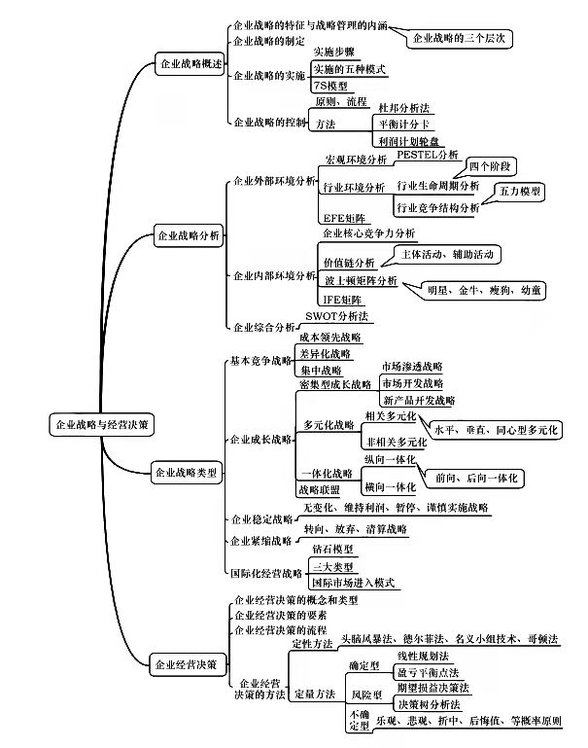
Notes:
我们接下来将这三个作用展开来分析。

Slide 3
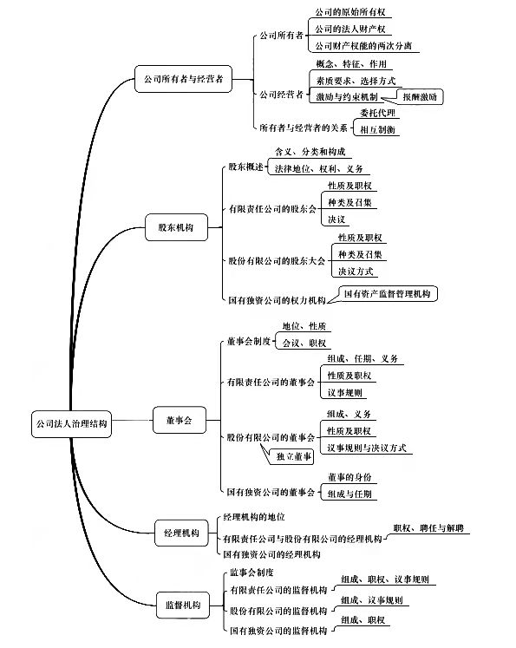
Notes:
我们接下来将这三个作用展开来分析。

Slide 4
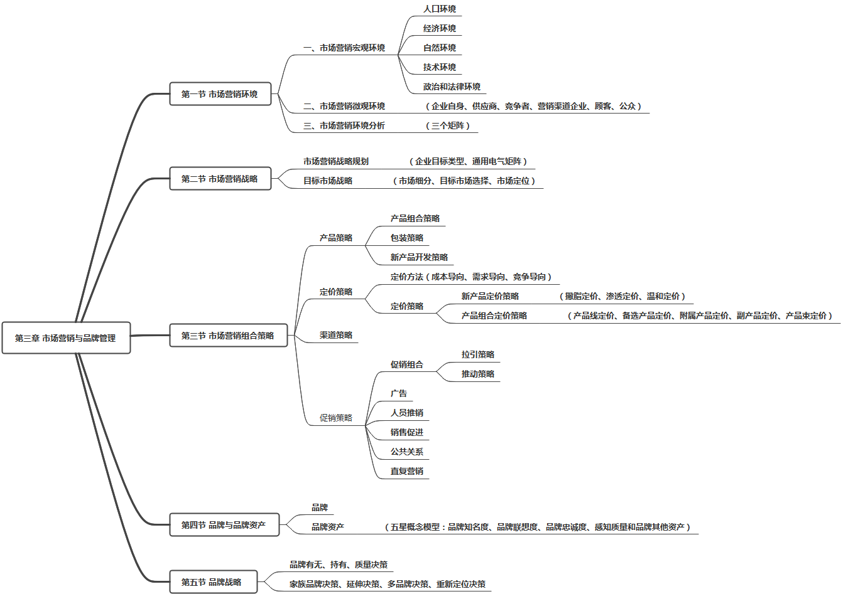
Notes:
我们接下来将这三个作用展开来分析。

Slide 5
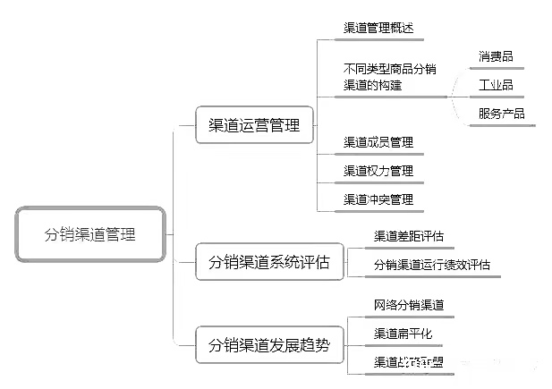
Notes:
我们接下来将这三个作用展开来分析。

Slide 6
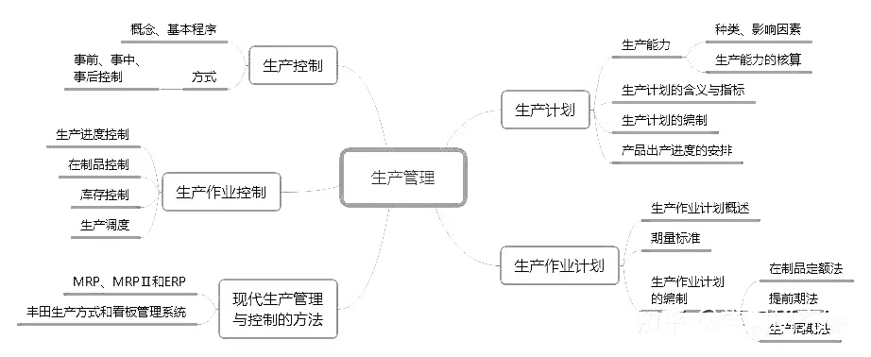
Notes:
我们接下来将这三个作用展开来分析。

Slide 7
物流服务是商品
物流活动是生产性服务活动
物流活动创造价值
运输、储存、装卸搬运、包装、流通加工、配送、信息处理
物流的含义
物流与物流管理概述
物流的基本功能（七项）
物流管理
出发点、目标、核心
物流管理的发展
绿色物流、第三方物流、供应链管理
物流管理
包装的功能、技术方法、集装化包装的形式
包装、装卸搬运与流通加工
装卸搬运作业的特点、活性指数代表的含义
流通加工与生产加工的区别
仓储的功能、仓储设备（案例计算）、不同仓储策略类型的适用情形
仓储与库存管理
库存的类型、库存管理的核心、重点、库存控制（案例计算）
运输的效用、运输经营方式与运输方式的选择、不合理运输的形式
运输与配送管理
配送与配送中心的类型、配送中心分拣策略
Notes:
我们接下来将这三个作用展开来分析。

Slide 8
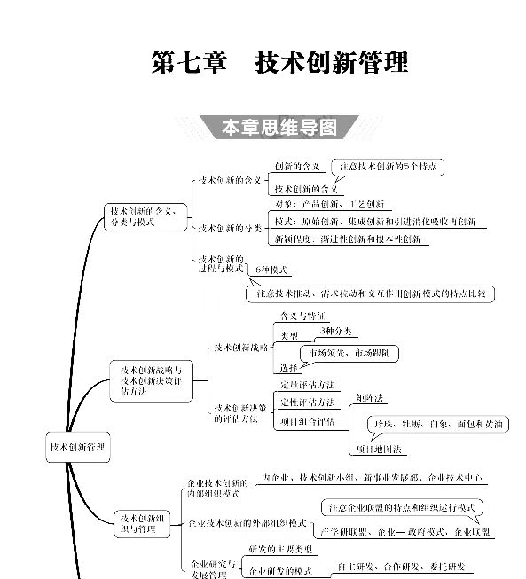
Notes:
我们接下来将这三个作用展开来分析。

Slide 9
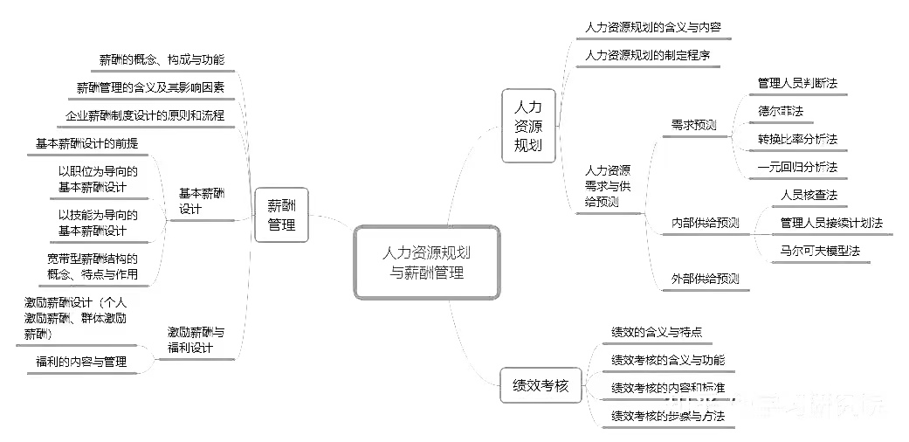
Notes:
我们接下来将这三个作用展开来分析。

Slide 10
决策方法：资本成本比较法+每股利润分析法
Notes:
我们接下来将这三个作用展开来分析。

Slide 11
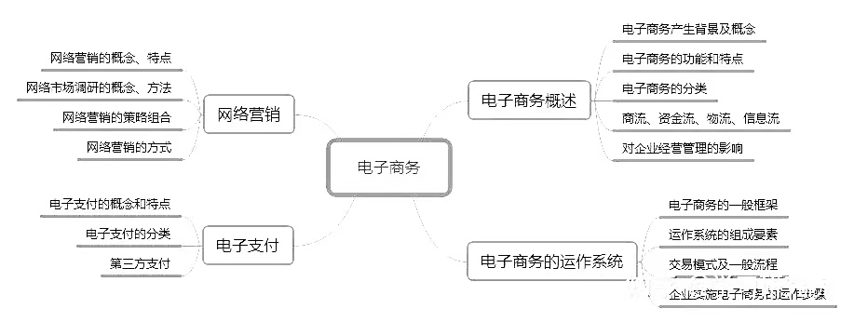
Notes:
我们接下来将这三个作用展开来分析。

Slide 12
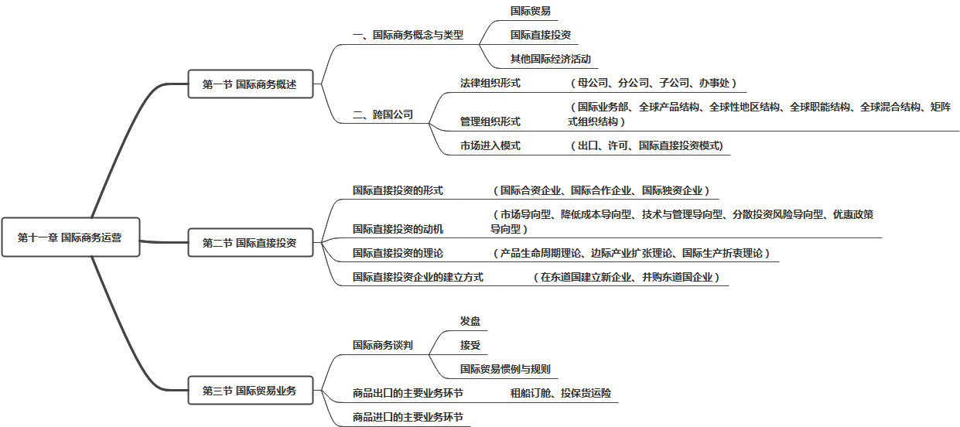
Notes:
我们接下来将这三个作用展开来分析。

Slide 13
休息时间

Slide 14
模拟试题
一、单项选择题
1、关于行业生命周期中成熟期的特征的说法,错误的是( ) A.成本控制和市场营销的有效性成为影响企业成败的关键因素 B.市场迅速扩大 C.行业竞争激烈 D.行业由分散走向集中
Notes:
我们接下来将这三个作用展开来分析。

Slide 15
参考答案：B
解析：本题考查行业生命周期分析，B为成长期的特点，故错误。

Slide 16
2、某企业充分调动高层管理人员的积极性和创造性由高层管理人员集体讲行制定和决策。而后逐步实施总经理的工作,重点是协调高层管理人员,使其达成一致。该企业的战略实施模式是( )模式。 A.合作型 B.指挥型 C.文化型 D.增长型

Slide 17
参考答案：A 解析：本题考查企业战略实施的模式。根据题目信息，“充分调动高层管理人员的积极性和创造性，由高层管理人员集体进行战略制定和决策”，可知为合作型模式。

Slide 18
3、关于企业愿景的说法,正确的是( )。 A.企业愿景等同于企业使命 B.企业愿景包括核心信仰和未来前景两部分 C.企业愿景主要说明了企业的根本性质 D.企业愿景由公司董事长制定

Slide 19
参考答案：B
解析：本题考查企业战略的制定。A选项错误，愿景不等同于企业使命。企业使命说明了企业的根本性质，故C错误。愿景不止属于企业高层管理者，企业的每一位员工都应该参与构思制定愿景，故D错误。

Slide 20
4、某饼干生产企业不严格区分国内市场和国外市场,向国内外市场销售相同品质和口味的饼干。该企业实施的国际化经营战略是( ) A.全球化战略 B.一体化战略 C.多国化战略 D.跨国战略

Slide 21
参考答案：A
解析：本题考查国际化经营战略，根据题目信息“不严格区分国内市场和国外市场,向国内外市场销售相同品质和口味的饼干”可知A为正确答案。

Slide 22
5、某烤箱生产企业邀请15名专家进行集体讨论,首先要求专家以抽象画的“烘培”为主题,提岀各种烘培方法的奇思妙想;而后将问题貝体化为"烤箱功能”，进入深入讨论;最后该企业根据讨论结果做出了决策,该企业采取经营决策方法是( ) A.名义小组技术 B.德尔菲法 C.哥顿法 D.头脑风暴法

Slide 23
参考答案：C
解析：本题考查定性决策方法哥顿法的举例，故选C。

Slide 24
6、下列活动中,属于价值链辅助活动的是() A.成品储运 B.技术开发 C.生产加工 D.原料供应

Slide 25
参考答案：B 解析：本题考查价值链的活动构成，ACD都属于主体活动。

Slide 26
7、根据“五力模型”,下列情形中,供应者具有较强谈判能力的是() A.购买者的购买量大 B.购买者具有自主生产所购买产品的潜力 C.行业中替代品的数量多 D.行业中供应者的数量少

Slide 27
参考答案：D 解析：本题考查波特的五种力量模型，D是供应者具有较强谈判能力的情形。

Slide 28
8、股份有限公司的股东以其( )为限，对公司承担有限责任。 A.个人资产 B.认购的股份 C.家庭资产 D.实缴的出资额

Slide 29
参考答案：B 解析：本题考查第二章股份有限公司的股东以其认购的股份为限，对公司承担有限责任。有限责任公司以实缴的出资额为限，对公司承担有限责任，故选B。

Slide 30
9、根据我国公司法，关于股份有限公司发起人的说法。正确的是( ) A.发起人须半数以上,在中国境内有住所 B.公司不能设立时发起人对设立行为所产生的债务负有限责任 C.发起人不能是法人 D.发起人持有的本公司股份自公司成立之日起三年内不得转让

Slide 31
参考答案：A
解析：本题考查股东的分类与构成中发起人股东的特点，故选A。

Slide 32
10、2018年10月10日某股份有限公司半数董事提议召开董事会临时会议,根据我国公司法该公司董事长应当于( )前召集和主持该会议。 A.2018年10月20日 B.2018年10月15日 C.2018年10月25日 D.2018年10月17日

Slide 33
参考答案：A 解析：本题考查董事长应该自接受提议后10日内召集和主持临时会议，故选A。

Slide 34
11、某有限责任公司成立后拟召开第一次股东大会,根据我国公司法此次会议的召集人应为( ) A.出资最多的股东 B.董事会 C.监事会 D.过半数股东推选的股东

Slide 35
参考答案：A
解析：本题考查有限责任公司第一次股东大会召开的情形，我国公司法此次会议的召集人应为出资最多的股东，故选A。

Slide 36
12、某上市公司决定聘任独立董事,根据我国公司法,下列人员中,不得担任该公司独立董事的是( ) A.在该公司附属企业任职的人 B.在持有该公司1%已发行股份的股东单位任职的人 C.3年前持有该公司3%已发行股份的人 D.持有该公司0.5%已发行股份的人

Slide 37
参考答案：A
解析：本题考查独立董事的任职资格。

Slide 38
13、某国有独资公司拟改组监事会,确定监事会共有成员9人,根据我国公司法,该公司改组后监事会成员中职工代表不得少于()人 A.3 B.2 C.1 D.4

Slide 39
参考答案：A 解析：本题考查国有独资公司监事会成员中职工代表的比例不得低于三分之一，所以A为正确答案。

Slide 40
14、某企业通过市场环境分析发现该企业的油漆业务市场机会低,面临的威胁低，企业的油漆业务属于威胁机会矩阵图中的( )。 A.成熟业务 B.冒险业务 C.理想业务 D.困难业务

Slide 41
参考答案：A
解析：本题考查第三章市场微观环境中“威胁-机会”矩阵，根据题目信息“市场机会低，面临威胁低”，可知属于成熟业务。

Slide 42
15、某公司将客户细分为忠诚客户和一般客户这种细分属于( ) A.地理细分 B.行为细分 C.人口细分 D.收入细分

Slide 43
参考答案：B 解析：本题考查市场细分的标准，根据题目信息“将客户细分为忠诚客户和一般客户”，选择B。

Slide 44
16、某小型游乐场共有5个游乐项目，每个项目票价分别为30元、40元、30元、50元、50元，通票定价为120元。这种产品组合定价策略为（ ）。
A．产品线定价 B．备选产品定价
C．产品束定价 D．副产品定价

Slide 45
参考答案：C
解析：本题考查产品组合定价策略，根据题目信息可知C为正确答案。

Slide 46
17、根据大卫艾克的品牌资产“五星”概念模型，品牌资产的核心是( )。
A.品牌知名度 B.品牌联想度
C.品牌忠诚度 D.品牌认知度

Slide 47
参考答案：C 解析：本题考查第三章品牌资产的概念，品牌忠诚度是品牌资产的核心。

Slide 48
18、某企业在其新产品上市时，将价格定的很高，以求尽可能的在短期内获得高额利润,这种新产品定价策略属于( ) A.分档定价策略 B.撤脂定价策略 C.温和定价策略 D.渗透定价策略

Slide 49
参考答案：B 解析：本题考查第三章新产品定价策略。根据题目信息“将价格定的很高，以求尽可能的在短期内获得高额利润”可是符合撇脂定价策略。

Slide 50
19、某企业生产刹车油、齿轮油和防冻液三类产品，分别冠以“红云”、“红星”、红箭”品牌，这种品牌战略属于（ ）
A．统一品牌战略 B．分类家族品牌战略
C．企业名称与个别品牌并用战略 D．个别品牌战略

Slide 51
参考答案：B 解析：本题考查第三章品牌战略。根据题目信息，B为正确选择

Slide 52
20、消费品在新品上市之初或企业本身知名度不高时适合选择的分销渠道模式是（）
A．厂家直销模式
B．多家经销模式
C．独家经销模式
D．平台式销售模式

Slide 53
参考答案：C
解析：本题考查第四章的内容。消费品在新品上市之初或企业本身知名度不高时适合选择独家经销模式。

Slide 54
21、成品返修率属于( )。 A.产品产量指标 B.产品产值指标 C.产品质量指标 D.产品品种指标

Slide 55
参考答案：C 解析：本题考查第五章，成品返修率属于生产计划指标中的产品质量指标，故选C。

Slide 56
22、下列生产类型企业中适合采用在制品定额法编制生产作业计划的是() A.单件生产类型 B.企业小批生产类型 C.企业中批生产类型 D.企业大量生产类型企业

Slide 57
参考答案：D 解析：本题考查第五章第二节在制品定额法，适用于企业大量生产类型企业，故选D。

Slide 58
23、反映企业现实生产能力的是( ) A.查定生产能力 B.计划生产能力 C.设计生产能力 D.审核生产能力

Slide 59
参考答案：B 解析：本题考查第五章第一节生产能力的种类，计划生产能力又称现实生产能力，故选B。

Slide 60
24、下列零部件和产品中，不属于在制品的是() A.半成品 B.办完入库手续的成品 C.毛坯 D.入库前成品

Slide 61
参考答案：B 解析：本题考查第五章在制品的类型。

Slide 62
25、生产控制的首要步骤是() A.形成反馈报告 B.检验实际执行情况 C.确定控制的标准 D.执行修正方案

Slide 63
参考答案：C 解析：本题考查第五章生产控制的步骤，其中第一步为确定控制的标准。

Slide 64
26、物流管理的目标是（ ）。 A. 客户满意
B.最大的经济效益 C.最大的社会效益
D.物流整体最优

Slide 65
参考答案：D 解析：本题考查第六章物流管理的概念。物流管理是指为达到既定的目标，对物流的全过程进行计划、组织、协调与控制的活动。
理解物流管理的概念，应把握以下四个方面的内容：
第一，客户满意是物流管理的出发点；第二，物流管理以物流整体最优为目的；
第三，经济效益和社会效益并重；第四，物流管理以信息为核心。

Slide 66
27、假设企业某种材料的年需求量为4000吨,单价为10000元/吨,单次订货费用为400元,每吨年保管费率为0.8%,则该种原材料的经济订货批量为( ) A.200 B.150 C.250 D.190

Slide 67
参考答案：A 解析：本题考查第六章经济订货批量，为每年高频考点，根据公式计算可知A为正确答案。

Slide 68
28、仓储使消费者可以在仼何季节都能购买到粮食,这主要体现了仓储管理的()功能 A.供需调节 B.保管检验 C.防范风险 D.客户服务

Slide 69
参考答案：A 解析：本题考查第六章仓储管理的功能，根据题目信息可知A为正确答案。

Slide 70
29、将货物按订单要求从流通据点运送到收货人的物流活动称为( ) A.分销 B.包装 C.配送 D.分流

Slide 71
参考答案：C 解析：本题考查第六章配送的概念。

Slide 72
30、某仓库A区为托盘存储区，每小时进出该库区的商品有1000件(单件尺寸基本相同），每个托盘的平均使用周期为6小时，托盘的标准装载量为10件、平均装载效率为80%，则需要（ ）托盘。 A.1000 B.1050 C.1080 D.1100

Slide 73
参考答案：C
解析：本题考查第六章仓储设备量的计算。
（1000×6×1.8）/10=1080

Slide 74
31、某技术项目预期收益高开发成功率高,根据项目地图法。该项目属于( )类型项目。 A.白象 B.珍珠 C.牡蛎 D.面包和黄油

Slide 75
参考答案：B 解析：本题考查第七章中项目地图法。根据题目信息“项目预期收益高开发成功率高”可知该项目属于珍珠类型，故选B。

Slide 76
32、某企业高薪聘请顶尖专家组建研发部门专门攻克充电技术,从技术来源的角度看该企业的这种技术创新战略属于( )。 A.切入型战略 B.合作创新战略 C.技术跟随战略 D.自主创新战略

Slide 77
参考答案：D 解析：本题考查第七章技术创新战略的类型。根据题目信息“高薪聘请顶尖专家组织研发部分专门攻克充电技术”可知为自主创新战略，故选D。

Slide 78
33、某企业大力推广“双创”,允许员工两年内离开本岗位从事自己感兴趣的创新工作。企业为员工提供资金设备等这种技术创新的内部组织模式属于( )。 A.企业技术中心 B.新事业发展部 C.内企业 D.技术创新小组

Slide 79
参考答案：C
解析：本题考查第七章第三节企业技术创新的内部组织模式，根据题目信息属于内企业的组织模式，故选C。

Slide 80
34、某企业拟投资开发一项新技术。经测算，技术开发中的物质消耗为300万元，人力资本消耗为600万元，技术复杂系数为1.5，研发失败的概率为40%根据成本模型，研发成功后该项目技术的评估价格应为（ ）
A．950
B．1350
C．2250
D．3375

Slide 81
参考答案：C
解析：$\frac{（300+600）×1.5}{1−40\%}$=2250

Slide 82
35、某企业的商标有限期至2018年8月16日该企业于2018年10月11日办理了续展手续,国家主管部门予以注册则该商标的有效期至( )。 A.2028年10月10日 B.2028年10月11日 C.2028年8月15日 D.2028年8月16日

Slide 83
参考答案：D 解析：本题考查第七章第四节，知识产权管理中商标权的有效期。商标每次续展注册的有效期为10年，自该商标上一届有效期满次日起计算，故选D。

Slide 84
36、甲企业拟购买一项新技术。经预测,该技术可再使用5年。采用该项新技术后,甲企业产品价格比同类产品每件可提高20元,预计未来5年产品的年销量分别为6万件、6万件、7万件、5万件、5万件。根据行业投资收益率,折现率确定为10%,复利现值系数见下表：
根据效益模型计算,该项新技术的价格为( )万元。 A. 396.58 B. 32.62 C. 443.74 D. 460.26
N | 1 | 2 | 3 | 4 | 5
10% | 0.909 | 0.826 | 0.751 | 0.683 | 0.621

Slide 85
参考答案：C
解析：本题考查第七章第四节技术价值的评估方法，效益模型的计算。根据题目信息可知，P=20×(6×0.909+6×0.826+7×0.751+5×0.683+5×0.621)=443.74万元，故选C。

Slide 86
37、为了适应消费者对手机大屏功能的需要了,某公司推出6英寸手机,全面替代现有的5英寸手机,从技术创新对象的角度来看,这种创新属于( ) A.集成创新 B.产品创新 C.工艺创新 D.原始创新

Slide 87
参考答案：B
解析：本题考查第七章第一节产品创新的概念。

Slide 88
38、下列人力资源需求预测方法中能够避免参加预测的专家因身体地位的差别,人际关系及群体压力等因素对意见表达的影响的定性方法是( ) A.德尔菲法 B.一元回归分析法 C.人员核查法 D.转换比率分析法

Slide 89
参考答案：A 解析：本题考查第八章第一节，人力资源需求与供给预测的方法，根据题目信息正确答案为A。

Slide 90
39、某企业统计硏究发现年销售额每増加1000元需増加管理人员、销售人员和客服人员共36名新增人员,管理人员、销售人员和客服人员的比例是1:5:3。该企业预计2019年销售额比2018年销售额增加2000万元,根据转换比率分析法,该企业2019年需要新增销售人员( )人 A.40 B.15 C.36 D.24

Slide 91
参考答案：A 解析：本题考查第八章转换比率分析法。根据题目信息计算结果选择A。

Slide 92
40、影响员工绩效的客观因素是( )。
A.员工受到的激励环境
B.员工的能力
C.员工的知识
D.员工的工作意愿

Slide 93
参考答案：A 解析：B\C\D属于影响员工绩效的主观因素。

Slide 94
41、在绩效考核时,为每一职位的各个考核维度设计出评分量表,量表上的每个分数刻度都对应典型行为的描述性文字供考核者在对考核对象进行评价打分时参考，这种方法称为( )。 A.评级量表法 B.书面鉴定法 C.关键事件法 D.行为锚定评价法

Slide 95
参考答案：D 解析：本题考查第八章第二节绩效考核的方法，根据题目信息可知为行为锚定评价法。

Slide 96
42、企业给员工缴存的住房公积金属于( ) A.个人激励薪酬 B.基本薪酬 C.福利 D.群体激励薪酬

Slide 97
参考答案：C 解析：本题考查第八章第三节福利的内容，企业给员工缴存的住房公积金属于国家法定福利。

Slide 98
43、某企业进行基本薪酬设计时，第三薪酬等级的薪酬区间中值为3000元，薪浮动率为20%，则该薪酬等级的区间最高值为( )元。 A.4800 B.3600 C.3000 D.2400

Slide 99
参考答案：B 解析：本题考查第八章薪酬等级的计算。最高值=3000×(1+20%)=3600元。

Slide 100
44、甲公司计划开发生产A产品经测算投资A产品的标准离差率为40%，风险报酬系数为40%，则甲公司开发生产A产品的风险报酬率是( )。 A.15% B.40% C.16% D.80%

Slide 101
参考答案：C 解析：本题考查第九章第一节，风险报酬率的计算。A产品的风险报酬率=标准离差率×风险报酬率系数=40%×40%=16%。故选C。

Slide 102
45、下列指标中能够反映投资项目真实报酬率的是( ) A.通货膨胀率 B.已获利息倍数 C.内部报酬率 D.获利指数

Slide 103
参考答案：C 解析：本题考查第九章第三节，贴现现金流量指标的优缺点，故选C。

Slide 104
46、B公司将其持有的对A公司的债权转成持有A公司的股权,此次重组会增加( ) A.B公司的注册资本 B.A公司的负债总额 C.A公司的注册资本 D.B公司的负债总额

Slide 105
参考答案：C 解析：本题考查第九章第四节资产置换与资产注入。根据题目信息“B公司将其持有的对A公司的债权转成持有A公司的股权”可知为债转股，则重组增加了A公司的注册资本。

Slide 106
47、在估算项目营业现金流量时,营业现金流出量不包括( ) A.广告费 B.折旧费 C.直接材料费 D.直接人工费

Slide 107
参考答案：B 解析：本题考查第九章第三节营业现金流量，根据题目信息选择B。

Slide 108
48、普通股毎股市价与毎股盈利的比率称为( ) A.市盈率 B.市净率 C.市销率 D.息税前盈余率

Slide 109
参考答案：A 解析：本题考查第九章第四节企业价值评估，根据题目信息可知A为正确答案。

Slide 110
49、企业通过互联网展示商品图像提供商品信息查询来实现供需互动与双向沟通。这体现了网络营销的( )。 A.多维性 B.交互性 C.经济性 D.整合性

Slide 111
参考答案：B 解析：本题考查第十章第四节网络营销的特点，根据题目信息可知提现了网络营销的交互性，故选B。

Slide 112
50、某企业决定采用网络市场间接调研方法进行市场调查可以采用的方法是()。 A.网上观察法 B.搜索引擎法 C.网上实验法 D.在线问卷法

Slide 113
参考答案：B 解析：本题考查第十章第四节网络市场调研的方法。ACD属于直接调研的方法，故选B。

Slide 114
51、电子商务的本质是( ) A.商务的全球化 B.商务的自动化 C.商务的一体化 D.商务的电子化

Slide 115
参考答案：D 解析：本题考查第十章第一节电子商务的本质，即商务的电子化。故选D。

Slide 116
52、电子商务的“四流”中具有双向传递特点的是( ) A.信息流 B.资金流 C.商流 D.物流

Slide 117
参考答案：A 解析：本题考查第十章第一节，电子商务中的商流、资金流、物流、信息流，具有双向传递特点的是信息流，故选A。

Slide 118
53、下列移动支付终端中用户量最大的是( ) A.掌上电脑 B.移动pos机 C.移动个人计算机 D.智能手机

Slide 119
参考答案：D 解析：本题考查第十章第三节移动支付，故选D。

Slide 120
54、企业将品牌、产品和服务的信息以新闻报道的方式在门户网站传播,这种网络营销属于( ) A.网络口碑营销 B.网络直复性营销 C.网络软文营销 D.网络事件营销

Slide 121
参考答案：C 解析：本题考查第十章第四节网络营销的方式，根据题目信息“企业将品牌、产品和服务的信息以新闻报道的方式在门户网站传播”可知属于网络软文营销 ，故选C。

Slide 122
55、C2C电子商务指的是( )。 A.企业对消费者的电子商务 B.企业对企业的电子商务 C.企业对政府的电子商务 D.消费者对消费者的电子商务

Slide 123
参考答案：D 解析：本题考查第十章第二节电子商务的交易模式，C2C电子商务指消费者对消费者的电子商务，故选D。

Slide 124
56、国际直接投资中最常用的形式是（ ）
A．国际合资企业
B．国际合作企业
C．国际独资企业
D．跨国公司

Slide 125
参考答案：A 解析：国际直接投资的形式主要是国际合资企业、国际合作企业和国际独资企业，其中国际合资企业是国际直接投资中最常用的形式。

Slide 126
57、国际货物运输中最常运用的方式是（ ）
A．国际海洋货物运输
B．国际航空货物运输
C．国际铁路货物联运
D．国际集装箱货物运输

Slide 127
参考答案：A 解析：在国际贸易货物总量中约有2/3是通过海洋运输的。

Slide 128
58、具有“四固定”特点的海洋运输方式是( )。
A.租船运输 B.定程租船运输
C.定期租船运输 D.班轮运输

Slide 129
参考答案：D 解析：租船运输具有“四不固定”的特点。

Slide 130
59、海洋运输货物保险中保障范围最大的险种是( )。
A.基本险
B.平安险
C.一切险
D.水渍险

Slide 131
参考答案：C 解析：海洋货运保险的基本险包括三种：平安险、水渍险和一切险，其中一切险的保障范围是最大的。

Slide 132
60、班轮运输的特点不包括（）
A.固定航线
B. 固定港口
C.固定船期
D.变动的费率

Slide 133
参考答案：D 解析：班轮运输的特点是“四固定”即：固定航线、 固定港口、固定船期和相对固定的费率 ，故选D。

Slide 134
二、多项选择题
1、迈克尔波特提出的企业基本竞争战略有( ) A.一体化战略 B.集中战略 C.差异化战略 D.成本领先化战略 E.多元化战略
Notes:
我们接下来将这三个作用展开来分析。

Slide 135
参考答案：BCD
解析：本题考查第一章第三节：基本竞争战略，包括三种类型，BCD为正确选项。

Slide 136
2、下列方法中，适用于企业内部环境分析的有( )。 A.PESTEL分析法 B.波士顿矩阵分析法 C.价值链分析法 D.内部因素评价矩阵 E.“五力模型”分析法

Slide 137
参考答案：BCD 解析：本题考查第一章第二节：企业内部环境分析。A选项属于企业外部环境分析中宏观环境分析的方法，故错误;“五力模型”分析法属于企业外不环境分析中行业环境分析的方法，故错误。

Slide 138
3、平衡计分卡在传统的财务考核指标的基础上兼顾了其他角度的绩效考核，这些角度包括( ) A.内部流程角度 B.资金运用角度 C.市场开发角度 D.学习与成长角度 E.顾客角度

Slide 139
参考答案：ADE 解析：本题考查第一章第一节：战略控制的方法，平衡计分卡的四个角度，故选ADE。

Slide 140
4、关于国有独资公司董事会的说法，正确的有( ) A.董事会成员中的职工代表由公司职工代表大会选举产生 B.董事会成员由上级人民政府委派 C.董事会中职工代表不得少于1/3 D.董事每届任职不得超过3年 E.董事长由董事会成员选举产生 要职一定是国家指派

Slide 141
参考答案：AD 解析：本题考查第二章第三节的内容，国有独资公司董事会成员由国有资产监管机构委派以及公司职工代表大会选举。董事会中职工代表比例由公司章程规定。董事长由国有资产监管机构从董事会成员中指定。

Slide 142
5、关于公司原始所有权与法人产权的说，错误的有( ) A.法人产权是一种终极所有权 B.法人产权就是经营权 C.原始所有权与法人产权反映的是不同的经济法律关系 D.原始所有权表现为对公司财产的实际控制权 E.原始所有权与法人产权的客体是同一财产

Slide 143
参考答案：ABD 解析：本题考查第二章第一节：公司财产权能的两次分离。A选项，法人产权是一种派生所有权，故错误;B选项，法人产权和经营权是两个不同的概念，故错误;D选项，法人产权表现为对公司财产的实际控制权，故错误。本题要求选择错误的说法，正确答案为ABD。CE为正确说法。

Slide 144
6、下列品牌策略中，属于家族品牌策略的有( ) A.个别品牌策略 B.统一品牌策略 C.品牌延申策略 D.分类家族品牌策略 E.企业名称与个别品牌并用策略

Slide 145
参考答案：ABDE 解析：本题考查第三章第五节：品牌战略。品牌延申策略与家族品牌策略是并列关系，不是从属关系，故错误。

Slide 146
7、影响企业市场营销的微观环境，包括( ) A.人口规模 B.政治制度 C.竞争者 D.顾客 E.营销渠道企业

Slide 147
参考答案：CDE 解析：本题考查第三章第二节：市场营销微观环境。AB均属于市场营销宏观环境，故错误。

Slide 148
8、在丰田生产方式中，看板的功能主要包括( ) A.提升员工满意度 B.实施“目视管理” C.防止过量运送 D.防止过量生产 E.显示生产以及运送的工作指令

Slide 149
参考答案：BCDE 解析：本题考察第五章第五节：看板的功能。A错误。

Slide 150
9、下列因素中，影响设备组生产能力的有() A.时间定额 B.订单数量 C.产量定额 D.单位设备有效工作时间 E.设备数量

Slide 151
参考答案：ACDE 解析：本题考查第五章第一节：单一品种生产条件下生产能力的核算的公式。故选ACDE。

Slide 152
10、下列活动中，属于自营运输经营方式优点的有( ) A.提升服务 B.减少投资 C.降低风险 D.降低成本 E.减少管理负担

Slide 153
参考答案：AD 解析：第六章第四节：运输与配送管理的相关内容。减少投资、降低风险、减少管理负担是运输外包经营方式的优点。

Slide 154
11、不合理运输的形式主要有( ) A.空驶运输 B.对流运输 C.迂回运输 D.绿色运输 E.重复运输

Slide 155
参考答案：ABCE 解析：本题考查第六章第四节：不合理运输的形式。绿色运输属于绿色物流，是物流管理发展的体现，不是不合理运输的表现形式。

Slide 156
12、关于技术创新的说法，正确的有( ) A.不同层次的技术创新所需时间存在差异 B.技术创新是一种经济行为 C.技术创新是一项低风险的活动 D.技术创新表现出明显的国际合作趋势 E.技术创新具有较强的负外部性

Slide 157
参考答案：ABD 解析：本题考查第七章第一节：技术创新含义的相关内容。ABD均符合技术创新特点的描述，故正确;C选项，技术创新是高风险活动，故错误;E选项，技术创新具有正外部性，而不是负外部性，故错误。

Slide 158
13、与技术跟随战略相比，技术领先战略的特征有() A.风险和收益相对较小 B.技术来源以自主开发为主 C.市场开发重点是挤占他人市场 D.技术开发的重点是工艺技术 E.投资重点是技术及市场开发

Slide 159
参考答案：BE 解析：本题考查第七章第二节：技术创新战略的选择。ACD都属于技术跟随战略的特点，故错误。

Slide 160
14、技术创新决策的定性评估方法包括( ) A.轮廓图法 B.评分法 C.风险分析法 D.检查清单法 E.动态排序列表法

Slide 161
参考答案：ABDE 解析：本题考查第七章第二节：技术创新决策评估方法。风险分析法属于定量评估方法，故正确答案为ABDE。

Slide 162
15、下列绩效考核工作中，属于绩效考核实施阶段的工作的有( ) A.绩效考核评价 B.选择考核者 C.确定考核方法 D.明确考核标准 E.进行绩效沟通

Slide 163
参考答案：AE 解析：本题考查第八章第二节：绩效考核的步骤。BCD属于绩效考核准备阶段的工作，故错误。

Slide 164
16、下列薪酬形式中，适用于群体激励的有( )。 A.住房公积金 B.月/季度浮动薪酬 C.计件工资 D.利润分享计划 E.员工持股制度

Slide 165
参考答案：DE 解析：本题考查第八章第三节：激励薪酬的设计中群体薪酬激励的主要形式。故选DE。

Slide 166
17、.货币的时间价值率是扣除( )因素后的平均资产利润率。 A.资本市场平均报酬 B.投资必要报酬 C.无风险报酬 D.通货膨胀 E.风险报酬

Slide 167
参考答案：DE 解析：本题考查第九章第一节：货币的时间价值概念。ABC都包含了货币的时间价值本身，故错误。

Slide 168
18、在进行项目的现金流量估算时，影响每年净营业现金流量的因素有( ) A.资本成本 B.企业所得税 C.营业收入 D.付现成本 E.资本结构

Slide 169
参考答案：BCD
解析：每年净营业现金流量=营业收入-付现成本-企业所得税。

Slide 170
19、与传统银行相比，网上银行的主要优势有( ) A.吸纳就业数量大 B.经营成本低廉 C.资金往来限制少 D.服务方便快捷 E.实现无纸化交易

Slide 171
参考答案：BDE 解析：本题考查第十章第三节：网上银行相关内容中网上银行的优势，故选BDE。

Slide 172
20、国际直接投资的动机包括（ ）
A.市场导向型动机
B.降低成本导向型动机
C.技术与管理导向型动机
D.分散投资风险导向型动机
E.实现对投资对象国政治控制的动机

Slide 173
参考答案：ABCD
解析：国际直接投资的动机即国际直接投资的目的，选项中实现对投资对象国政治控制的动机是错误的。

Slide 174
三、案例分析题
1、某服装生产企业实施差异化战略,向消费者提供与众不同的产品,获得竞争优势。该企业为了降低原材料采购成本,进入纺织行业,自主生产和供应服装加工所需面料。该企业以许可经营的形式积极拓展海外市场,允许国外企业使用该企业的专利、商标、设计款式,扩大企业的国际声誉。同时,该企业积极进行新产品开发,不断推出新款服装拟推出的新款服装共有甲产品、乙产品、丙产品、丁产品四种开发方案可供选择;每种产品方案均存在着市场需求高、市场需求一般、市场需求低三种可能的市场状态,但各种状态发生的概率难以测算。在市场调查的基础上,该服装生产企业对四种备选方案的损益值进行了预测,在不同市场状态下损益值如下表所示(单位:百万元)。

Slide 175
产品方案 | 市场需求高 | 市场需求一般 | 市场需求低
甲产品 | 270 | 110 | 10
乙产品 | 265 | 100 | 30
丙产品 | 280 | 140 | -10
丁产品 | 250 | 150 | 20

Slide 176
（1）该企业实施差异化战略,可以选择的途径是( )。 A.设计并更换为更具个性化的服装品牌名称 B.扩大生产规模,形成规模效应 C.创新服装款式 D.提供独特的服装售后服务

Slide 177
参考答案：ACD
解析：本题考查第一章第三节：实施差异化战略的途径，包括：(1)通过产品质量的不同实现差异化战略的方法;(2)通过提高产品的可靠性实现产品差异化战略的方法;(3)通过产品创新实现差异化战略的方法;(4)通过产品特性差别实现差异化战略的方法;(5)通过产品名称或品牌的不同实现差异化战略的方法;(6)通过提供不同的服务实现差异化战略的方法，故选ACD.

Slide 178
（2）该企业自主生产和供应面料的战略是( )。 A.前向一体化战略 B.后向一体化战略 C.市场开发战略 D.联盟战略

Slide 179
参考答案：B 解析：本题考查第一章第三节：一体化战略中后向一体化的概念。沿着产业链往企业原材料领域发展的属于后向一体化，故选B。

Slide 180
（3）该企业进入国际市场的模式属于( )。 A契约进入模式 B股权进入模式 C投资进入模式 D贸易进入模式

Slide 181
参考答案：A 解析：本题考查第一章第三节：进入国际市场的模式，根据案例信息选择A。

Slide 182
（4）若采用后悔值原则进行新款服装的决策,该企业应选择的方案为开发( )。 A.丁产品 B.乙产品 C.甲产品 D.丙产品

Slide 183
参考答案：A 解析：本题考查第一章第四节：不确定决策中后悔值原则。后悔值原则决策步骤如下： (1)确定标准值：每种市场状态下各方案的损益值，选出最大损益值作为该市场状态下的标准值。根据表格数据选择如下 市场需求高：四种方案的损益值最大的是 “280” 市场需求一般：四种方案的损益值最大的是 “150” 市场需求低：四种方案的损益值最大的是 “30” (2)计算后悔值用第一步选出的各市场状态下的标准值减去该市场状态下的各方案的损益值，具体如下表所示。

Slide 184
产品方案 | 市场需求高 | 市场需求一般 | 市场需求低
甲产品 | 280-270=10 | 150-110=40 | 30-20=10
乙产品 | 280-265=15 | 150-100=50 | 30-30=0
丙产品 | 280-280=0 | 150-140=10 | 30-（-10）=40
丁产品 | 280-250=30 | 150-150=0 | 30-20=10

Slide 185
(3)确定各方案的最大后悔值，比较每个方案各市场状态下第2步算出的后悔值，选出最大后悔值： 甲产品方案各市场状态下的后悔值为：10、40、20，最大后悔值为“40” 乙产品方案各市场状态下的后悔值为：15、50、0，最大后悔值为“50” 丙产品方案各市场状态下的后悔值为：0、10、40，最大后悔值为“40” 丁产品方案各市场状态下的后悔值为：30、0、10，最大后悔值为“30“ (4)选择最大后悔值最小的方案为最优的方案。根据第3步计算结果可知，丁产品最大后悔值 30，是四个方案中最小的，因此该企业应选择的开发方案为丁。

Slide 186
2、某企业生产新型护眼灯的固定成本为3000万元,单位可变成本为120元。该企业将新型护眼灯的目标价格定位150元/个,与市场中领导品牌的价格相当。新型护眼灯上市后与最强的竞争对手展开直接竞争,市场反响热烈,市场份额逐步提高。为了进一步提高销量,该企业一方面调整营销渠道,从众多批发商中挑选出5家销售新型护眼灯,再由批发商销售给零售商,最后由零售商销售给消费者。另一方面,该企业开展促销活动,在电视、报纸、网络等渠道大量投放广告,向消费者大力宣传其产品,吸引消费者购买。

Slide 187
（1）根据盈亏平衡定价法,该企业生产的新型护眼灯的盈亏平衡产量为( )万个。 A.25 B.200 C.100 D.30

Slide 188
参考答案：C 解析：本题考查第三章第四节：目标利润定价法中盈亏平衡产量的计算。根据公式，盈亏平衡产量=固定成本/(单价-单位变动成本)=30000000/(150-120)=30000000/30=1000000个，即100万个，故选C。

Slide 189
（2）该企业对新型护眼灯采取的市场定位策略是( )。 A.重新定位策略 B.产品线定位策略 C.迎头定位策略 D.避强定位策略

Slide 190
参考答案：C 解析：本题考查第三章第三节：市场定位策略。 其中，迎头定位策略即与最强的竞争对手“对着干”的定位策略，结合案例资料信息“该企业将新型护眼灯的目标价格定位150元/个，与市场中领导品牌的价格相当。新型护眼灯上市后与最强的竞争对手展开直接竞争”分析，可知符合迎头定位策略的概念，故选C。

Slide 191
（3）关于该企业对新型护眼灯采用的渠道策略的说法,正确的是()。 A.渠道选择策略为选择分销 B.渠道选择策略为密集分销 C.分销渠道为二层渠道 D.分销渠道为一层渠道

Slide 192
参考答案：AC 解析：本题考查第四章第一节：分销渠道的类别和渠道商选择策略。首先，根据案例资料信息"为了进一步提高销量企业一方面调整营销渠道，从众多批发商中出5家销售新型护眼灯“即制造商从经销其产品的中间商选几个最合适的分销商，符合选择分销的概念，故A选项正确，B选项错误;其次案例资料信息“为了进一步提高销量，该企业一方面调整营销渠道，从众多批发商中出5家销售新型护眼灯，再由批发商销售给零售商,最后由零售商销售给消费者。”分析，该分销渠道的中包括“批发商、零售商”两个层级，因此属于二层渠道，故C选项，D选项错误。综上所述，本题正确答案为AC选项。

Slide 193
（4）该企业为新型护眼灯采用的广告促销组合策略是( ) A.推动策略 B.销售促进策略 C.拉引策略 D.人员推动策略

Slide 194
参考答案：C 解析：本题考查第三章第四节：促销组合策略。 首先，促销组合策略包括拉引策略和推动策略两种类型，因此考虑在此两个选项中迸一步判断;其次，根据案例资料信息"该企业开展促销活动，在电视、报纸、网络等渠道大量投放广告，向消费者大力宣传其产品，吸引消费者购买”，可知制造商是针对“最终消费者”进行的营销，因此属于拉引策略，故选C。

Slide 195
3、甲企业与若干供应商企业签订长期合同，形成企业联盟，由该企业制定标准，供应商根据标准为企业提供原材料，同时甲企业将其商标、生产技术以及经营管理方式等全盘转让给乙企业使用，乙企业向甲企业每年支付100万元。为了提高生产效率，甲企业拟向一家科研机构购买一项新的生产技术。 经预测，该技术可再使用5年，采用该项新技术后，甲企业产品价格比同类产品每件可提高30元，预计5年产品的销量分别为8万件、8万件、7万件、7万件、8万件。根据行业投资收益率，折现率定为10％，复利现值系数见下表。甲企业对该项技术价值评估后，与该科研机构签订了购买合同。

Slide 196
（1）甲企业与供应商企业结成的企业联盟的组织运行模式属于（）。 A．平行模式 B．联邦模式 C．环形模式 D．星形模式
N | 1 | 2 | 3 | 4 | 5
10% | 0.909 | 0.826 | 0.751 | 0.683 | 0.621

Slide 197
参考答案：D 解析：本题考查企业联盟的组织运行模式。星形模式的联盟核心是盟主．有相对固定的伙伴(如供应商)，由盟主负责协调和冲突仲裁。案例中由甲企业制定标准，供应商根据标准为企业提供原材料，是相对固定的伙伴关系，所以选D。

Slide 198
（2）甲企业与科研机构签订的合同属于（ ）。 A．委托开发合同 B．合作开发合同 C．技术转让合同 D．技术咨询合同

Slide 199
参考答案：C 解析：本题考查技术合同类型中的技术转让合同。技术转让合同是指合同一方当事人将一定的技术成果交给另一方当事人，而另一方当事人接受这一成果并为此支付约定的价款或费用的合同。

Slide 200
（3）根据效益模型，该项新技术的价格为（ ）万元。 A．690．62 B．866．58 C．930．37 D．1140．26

Slide 201
参考答案：B 解析：本题考查效益模型的计算。

Slide 202
课后记得多刷题、多复习、多预习~

